Slide 1






Slide 2


价值量显
二次腾飞
吴镇鸿 | 投顾执业编号:A1120618120002
基金从业编号：A20250617005261
·
经传多赢资深投顾。
·
10余年金融从业经验，专研究趋势理论，K线形态理论等，对于市场具有敏锐嗅觉。集十年大成研发双B龙头战法，成功帮助广大股民朋友看中做短，捕捉大波段强势股启动机会，精研盈利模式,首创中线游龙黄金战法，波段复制涨停法，333战法！

Slide 3


第一章
价值量显，二次腾飞
第二章
聚焦主线，强者恒强
第三章
兴起机遇，猎手出击
第四章
绩优为王，行动至上

Slide 4
PART 01
价值量显，二次腾飞

Slide 5
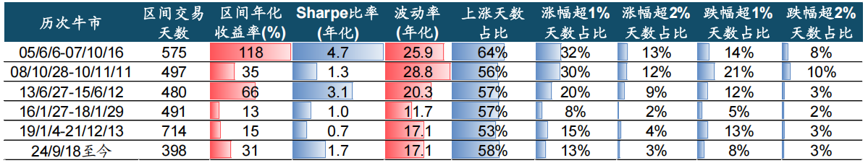
战略视角：A股首次高夏普慢牛
数据来源：Wind，华创证券
经传多赢资深投顾：吴镇鸿，投顾执业编号:A1120618120002;基金从业编号:A20250617005261风险提示：观点基于软件数据和理论模型分析，仅供参考，不构成买卖建议，市场有风险，投资需谨慎。基金的过往业绩并不预示其未来表现，基金管理人管理的其他基金的业绩并不构成基金业绩表现的保证。

Slide 6
产量将起飞！机器人产业“军备竞赛”来了？
机构预估2026年中国人形机器人市场产量将年增94%。4月9日，TrendForce集邦咨询发布人形机器人深度研究报告表示，2026下半年全球人形机器人产业将进入商业化的关键期。其中，中国厂商锁定的商用化目标与场景逐渐明确，并积极提升产量，预估将激励2026全年中国人形机器人市场产量年增高达94%。从市场占有率来看，宇树科技、智元机器人凭借盈利能力与量产进度，在激烈竞争中脱颖而出，预估两者合计将囊括近80%的出货占比。
TrendForce集邦咨询表示，过去多数人形机器人厂商专注在感知、动态平衡与语意理解等底层能力的累积，2026下半年焦点将转向提供给用户的真实价值。2026年，国内人形机器人产业将迎来关键转折点。国金证券日前发布研报称，2026年是人形机器人“0—1”兑现的重要节点，特斯拉链预计2026年上半年供应链大批量产线建设完成，2026年8月开启大规模量产；国产链头部本体出货量规模有望从数千台跨越到数万台。当前阶段，行业龙头公司供应链、技术都会趋于收敛，全球将会迈入机器人“军备竞赛”。产业链公司今年以来也动作频频。3月16日，优必选宣布已与西门子工业软件签署战略合作框架协议，双方将围绕人形机器人全价值链展开深度合作，旨在为优必选2026年实现年产万台工业人形机器人的产能目标提供支撑。 宇树机器人日前也披露了招股书，公司预计募资约42亿元，除了主要用于研发外，在机器人量产方面将投入超过6亿元，建设智能机器人制造基地，项目建成后预计可实现年产7.5 万台人形机器人、11.5万台四足机器人的规模化产能。3月30日，智元机器人联合创始人、总裁兼CTO彭志辉宣布，智元机器人第10000台通用具身机器人正式下线，公司仅用了三个多月的时间，便实现了量产5000台到10000台的历史性突破，标志着全球人形机器人迈入规模化部署新阶段。特斯拉的人形机器人也进入量产倒计时。在今年4月的财报电话会上，马斯克就人形机器人量产定下时间表：Optimus Gen3将于今夏启动生产，2027年走向大规模量产，最终规划年产能为100万台。据证券时报·数据宝统计，A股人形机器人概念股中，年内有40余只个股获机构调研，其中35股在10家以上，三花智控、奥比中光-UW、胜宏科技、怡合达等11股调研机构甚至超百家（证券时报网）
经传多赢资深投顾：吴镇鸿，投顾执业编号:A1120618120002;基金从业编号:A20250617005261风险提示：观点基于软件数据和理论模型分析，仅供参考，不构成买卖建议，市场有风险，投资需谨慎。基金的过往业绩并不预示其未来表现，基金管理人管理的其他基金的业绩并不构成基金业绩表现的保证。

Slide 7
价值量显著飙升！PCB概念密集涨停 多只龙头股翻倍
（5月22日）的盘面依然是AI行情在驱动。早盘PCB概念表现强势，天承科技、强达电路、宏和科技、鹏鼎控股、景旺电子、中钨高新、宝鼎科技涨停。大摩：PCB价值量大增！消息面上，英伟达CEO黄仁勋在财报电话会上透露，公司下一代AI计算平台Vera Rubin开局强劲，预计将于2027财年（2026年2月至2027年1月）下半年开始出货，产品生命周期内供应将持续紧张。而摩根士丹利对英伟达下一代Rubin机架进行了全面的物料清单（BOM）拆解，揭示出一幅远超市场预期的零部件价值重估图景。摩根士丹利最新研报指出，报告显示，从ODM处采购的Rubin机架售价约为780万美元，较上一代GB300机架的约399万美元几乎翻倍，而这一价值跃升并非仅由核心GPU驱动。在其覆盖的下游零部件中，PCB内容价值增幅最为显著，较GB300大涨233%，其次是MLCC（+182%）、ABF基板（+82%）、电源（+32%）以及液冷组件（+12%）。PCB行业需求旺盛，近期全球AI产业的快速发展，使得市场对算力基础设施的投入持续加大，PCB作为算力设备的关键载体，其行业需求呈现加速增长态势。一方面，行业巨头积极增加资本开支。据上海证券报不完全统计，2025年以来，胜宏科技、沪电股份、鹏鼎控股、生益科技等国内主流PCB厂商加速扩充高端PCB产能，抢占发展先机。其中胜宏科技公告年度总投资不超200亿元（固定资产投资180亿元），全力扩建AI服务器高阶PCB产能；鹏鼎控股明确2026年资本开支168亿元，聚焦淮安与泰国基地，布局类载板、高多层板等高端品类；沪电股份自2026年1月以来密集公告多个项目，累计投资总额超170亿元，主攻超高多层、高频高速板产能。 另一方面，机构对PCB产业未来的市场空间较为乐观。国盛证券表示，以销售收入计，全球PCB市场规模从2020年的620亿美元增长至2024年的750亿美元，CAGR为4.9%。预计到2029年，全球PCB市场销售收入将达937亿美元，2025年至2029年CAGR为4.8%。（东方财富研究中心）
经传多赢资深投顾：吴镇鸿，投顾执业编号:A1120618120002;基金从业编号:A20250617005261风险提示：观点基于软件数据和理论模型分析，仅供参考，不构成买卖建议，市场有风险，投资需谨慎。基金的过往业绩并不预示其未来表现，基金管理人管理的其他基金的业绩并不构成基金业绩表现的保证。

Slide 8
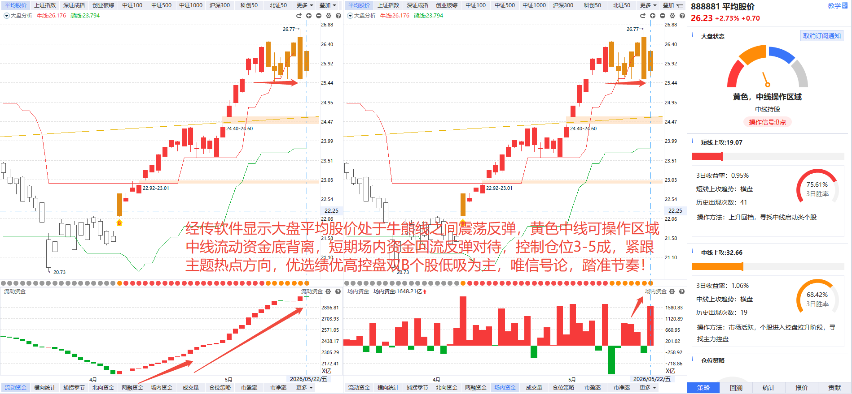
短期方向:看大盘定仓位
经传多赢资深投顾：吴镇鸿，投顾执业编号:A1120618120002;基金从业编号:A20250617005261风险提示：观点基于软件数据和理论模型分析，仅供参考，不构成买卖建议，市场有风险，投资需谨慎。基金的过往业绩并不预示其未来表现，基金管理人管理的其他基金的业绩并不构成基金业绩表现的保证。

Slide 9
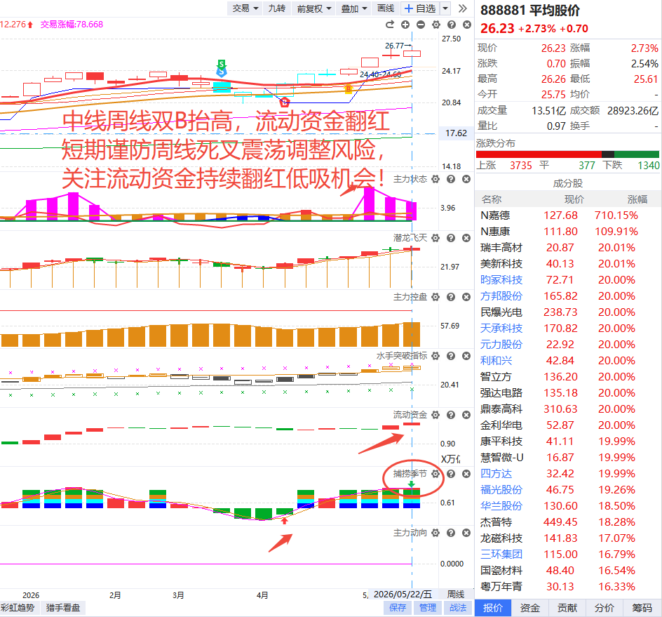
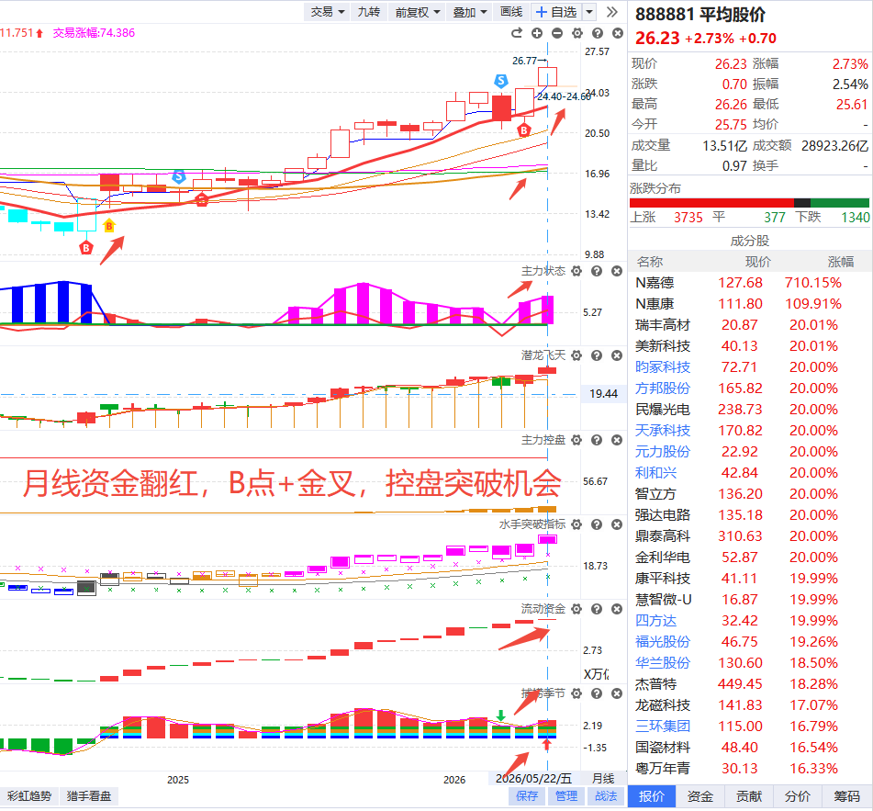
中期向好，资金持续翻红，跟对主线，低吸为主
经传多赢资深投顾：吴镇鸿，投顾执业编号:A1120618120002;基金从业编号:A20250617005261风险提示：观点基于软件数据和理论模型分析，仅供参考，不构成买卖建议，市场有风险，投资需谨慎。基金的过往业绩并不预示其未来表现，基金管理人管理的其他基金的业绩并不构成基金业绩表现的保证。

Slide 10
PART 02
聚焦主线，强者恒强

Slide 11
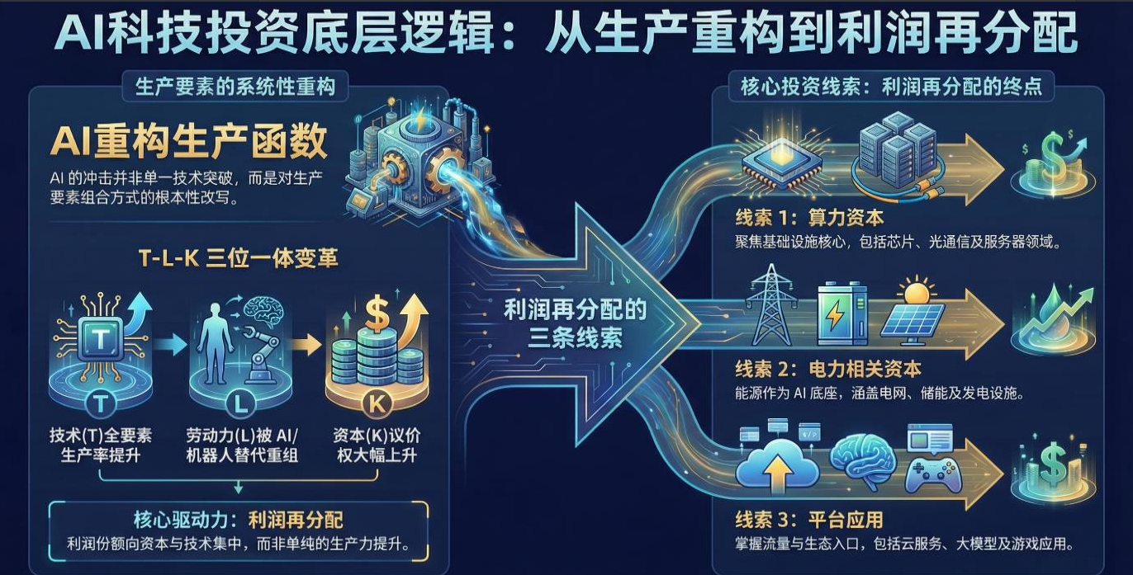
科技仍然是主线——聚焦“财富再分配”-“二次点火”型资产
本轮科技投资的本质，不是产业轮动，而是 AI 重构生产函数，引发利润再分配
➢谁会被AI替代？这是当下社会最火热的问题。我们认为当前AI对人类最大的影响，是财富的再分配，而不是生产力的提升。
➢因此本轮科技投资的思路，应该集中在：谁能够在再分配当中获得更大的份额？
➢AI 的冲击并非单一技术突破，而是对生产函数的系统性重构。技术（T）提升全要素生产率，劳动（L）被替代或重组，资本（K）
议价权上升，利润分配结构随之改变。因此，科技投资的关键不在于“谁景气”，而在于“谁掌握入口”。算力资本、电力设施、
生态平台，或将成为本轮财富再分配的核心受益者。
数据来源：开源证券研究所
经传多赢资深投顾：吴镇鸿，投顾执业编号:A1120618120002;基金从业编号:A20250617005261风险提示：观点基于软件数据和理论模型分析，仅供参考，不构成买卖建议，市场有风险，投资需谨慎。基金的过往业绩并不预示其未来表现，基金管理人管理的其他基金的业绩并不构成基金业绩表现的保证。

Slide 12
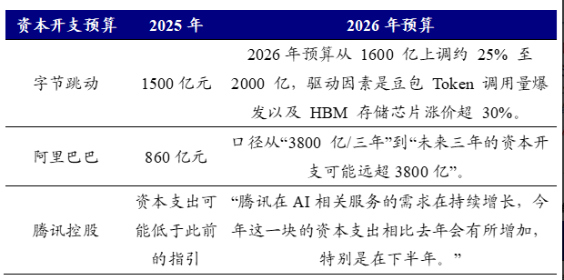
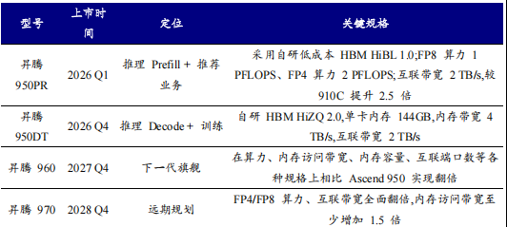
算力资本：AI生产力的物质基础
资本开支上行×国产化率提升，国产算力链迎“二次点火”，盈利或加速兑现，契合牛三阶段
算力需求爆发，驱动大厂AI资本开支加速上修。截至2026年3月，全国日均Token调用量突破140万亿次，同比激增超10万倍，
AI算力需求呈跨越式增长。近来，字节、阿里、腾讯纷纷加速上调2026年AI资本开支，行业capex正式进入上行周期。
政策+技术双轮护航，国产算力替代“从可选到必选”。在海外高端芯片供应限制未解除的背景下，政策引导与DeepSeek等
大模型国产化适配形成双重推力，推动国产算力从“可选配置”升级为“必选基建”。国产算力链重点布局方向：GPU芯片、晶圆代工、先进封装、半导体设备、存储系统等。超节点：国产算力系统突围的核心抓手。华为昇腾超节点的推进，使国产算力竞争从单芯片能力转向芯片、封装、互联和系
统工程的综合能力。
数据来源：Wind、腾讯新闻、21经济网等、开源证券研究所
经传多赢资深投顾：吴镇鸿，投顾执业编号:A1120618120002;基金从业编号:A20250617005261风险提示：观点基于软件数据和理论模型分析，仅供参考，不构成买卖建议，市场有风险，投资需谨慎。基金的过往业绩并不预示其未来表现，基金管理人管理的其他基金的业绩并不构成基金业绩表现的保证。

Slide 13
电力设备：AI叙事与能源安全的“压舱石
资本开支上行×国产化率提升，国产算力链迎“二次点火”，盈利或加速兑现，契合牛三阶段
算力需求爆发，驱动大厂AI资本开支加速上修。截至2026年3月，全国日均Token调用量突破140万亿次，同比激增超10万倍，
AI算力需求呈跨越式增长。近来，字节、阿里、腾讯纷纷加速上调2026年AI资本开支，行业capex正式进入上行周期。
政策+技术双轮护航，国产算力替代“从可选到必选”。在海外高端芯片供应限制未解除的背景下，政策引导与DeepSeek等
大模型国产化适配形成双重推力，推动国产算力从“可选配置”升级为“必选基建”。国产算力链重点布局方向：GPU芯片、晶圆代工、先进封装、半导体设备、存储系统等。超节点：国产算力系统突围的核心抓手。华为昇腾超节点的推进，使国产算力竞争从单芯片能力转向芯片、封装、互联和系
统工程的综合能力。
数据来源：Wind、腾讯新闻、21经济网等、开源证券研究所
经传多赢资深投顾：吴镇鸿，投顾执业编号:A1120618120002;基金从业编号:A20250617005261风险提示：观点基于软件数据和理论模型分析，仅供参考，不构成买卖建议，市场有风险，投资需谨慎。基金的过往业绩并不预示其未来表现，基金管理人管理的其他基金的业绩并不构成基金业绩表现的保证。

Slide 14
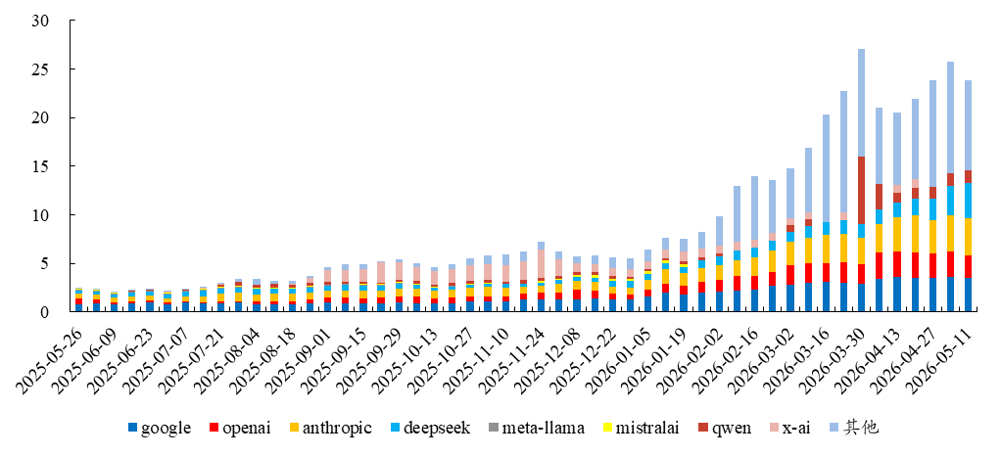
生态平台——AI下半场的赢家，潜在的“二次点火”
■ AI应用：重点在于真正的“应用入口”，关注预期差
➢AI渗透率“二次点火”加速，AI应用的布局时机或已临近。当前，全球日均token消耗量正经历第二次斜率骤升，不同于第
一次的0-1渗透，AI发展在AI Coding等应用场景繁荣下，迎来AI下半场的盛宴。
➢AI应用推荐互联网平台、AI Coding、智能驾驶等。我们认为，互联网平台仍具备配置价值，核心逻辑在于，互联网平台大
概率将成为AI时代的入口，但现金流状况以及平台主动作为不足，构成了互联网最大的预期差。
近期，日均token消耗量再度高斜率攀升（单位：T）
数据来源：Wind、Wind、 openrouter、开源证券研究所
经传多赢资深投顾：吴镇鸿，投顾执业编号:A1120618120002;基金从业编号:A20250617005261风险提示：观点基于软件数据和理论模型分析，仅供参考，不构成买卖建议，市场有风险，投资需谨慎。基金的过往业绩并不预示其未来表现，基金管理人管理的其他基金的业绩并不构成基金业绩表现的保证。

Slide 15
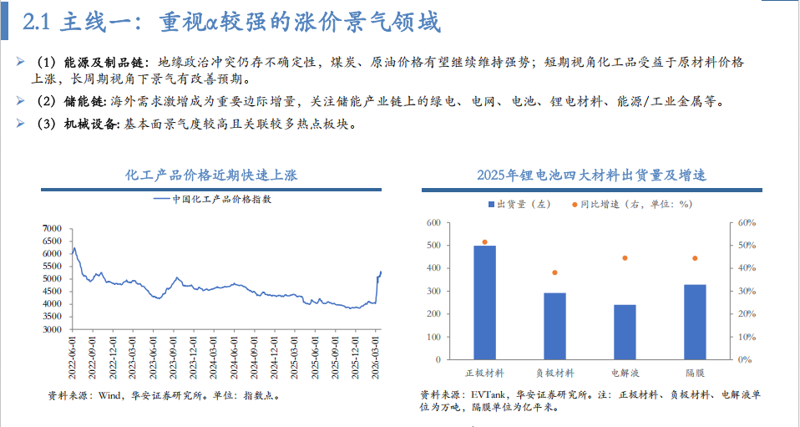
经传多赢资深投顾：吴镇鸿，投顾执业编号:A1120618120002;基金从业编号:A20250617005261风险提示：观点基于软件数据和理论模型分析，仅供参考，不构成买卖建议，市场有风险，投资需谨慎。基金的过往业绩并不预示其未来表现，基金管理人管理的其他基金的业绩并不构成基金业绩表现的保证。

Slide 16
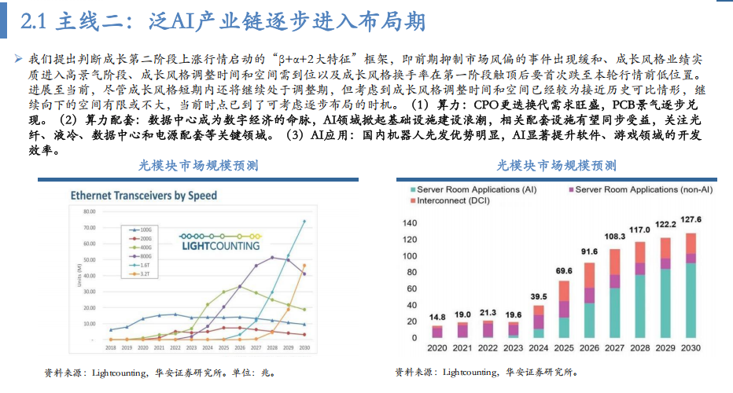
经传多赢资深投顾：吴镇鸿，投顾执业编号:A1120618120002;基金从业编号:A20250617005261风险提示：观点基于软件数据和理论模型分析，仅供参考，不构成买卖建议，市场有风险，投资需谨慎。基金的过往业绩并不预示其未来表现，基金管理人管理的其他基金的业绩并不构成基金业绩表现的保证。

Slide 17
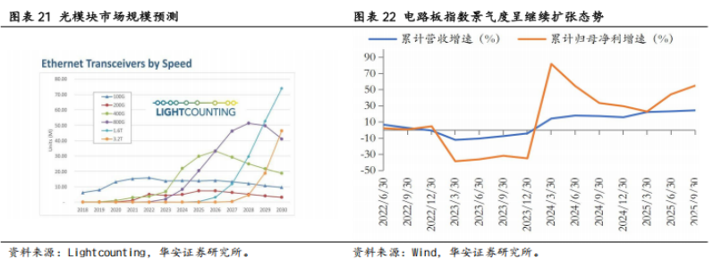
算力：CPO更迭换代需求旺盛，PCB景气逐步兑现
关注高端光模块，出货即将进入爆发式增长期。鉴于算力升级迭代加速以及下游出现热点性智能体应用进一步带动上游AI建设需求增长等因素，带宽更大、传输成本及使用功耗等性价比指标更优的光模块组件需求愈发迫切，高速光模块产品正持续处于更新期，在传统800G光模块需求继续高增的支撑下，1.6T、3.2T等传输效率更高的光模块也将逐步进入爆发式增长阶段。据LightCounting测算，2030年800G、1.6T、3.2T光模块占比将分别达到51%、30%、9%，2026进入1.6T放量元年，2028进入3.2T放量元年，且在此期间800G光模块依旧将保持出货高增状态。PCB景气继续扩涨，产品涨价继续释放利润空间。PCB板块景气正在兑现，Wind电路板指数累计营收、累计规模2025Q3同比增速分别达到24.3%、54.8%，显示在此前高增速上仍保持上行态势。同时2025Q4以来覆铜板等以及BT板载持续涨价，2026年需求端景气继续上行将对PCB价格形成有利支撑，相关企业仍然具备较大利润弹性空间。
经传多赢资深投顾：吴镇鸿，投顾执业编号:A1120618120002;基金从业编号:A20250617005261风险提示：观点基于软件数据和理论模型分析，仅供参考，不构成买卖建议，市场有风险，投资需谨慎。基金的过往业绩并不预示其未来表现，基金管理人管理的其他基金的业绩并不构成基金业绩表现的保证。

Slide 18
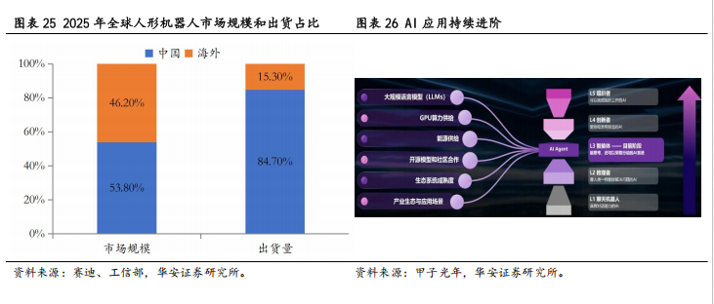
AI应用：国内机器人先发优势明显，AI显著提升软件、游戏领域的开发效率
中国机器人产业具备全产业链优势，出货量稳居全球首位。据工信部和赛迪咨询统计，2025年全球人形机器人市场规模达到28.8亿元，行业正处于成长初期，中国凭借完善的供应链体系以及多个应用场景具备先发优势，海外头部企业还仍未实现规模化量产。2025年中国人形机器人整机出货量约1.44万台，占全球总出货量比例高达近85%。
头部软件公司依靠核心壁垒有望借助AI继往开来。当前软件领域存在AI替代的争议，例如2026年ClaudeCowork凭借智能体整合以及工作流自动化处理能力对传统软件盈利模式形成较大冲击，但头部软件公司凭借专业应用领域理解以及长期积累的客户别类有望形成独特优势，后续凭借AI有望巩固自身地位优势。游戏行业热点产品层出，良好发展形势有望延续。当前游戏行业正逐步从发行赚钱模式切换至内容导向模式，未来国内游戏产业有望持续通过深化质量而带来长周期回报，同时在AI便捷化开发工具的使用下，游戏行业利润也有望再上台阶。
经传多赢资深投顾：吴镇鸿，投顾执业编号:A1120618120002;基金从业编号:A20250617005261风险提示：观点基于软件数据和理论模型分析，仅供参考，不构成买卖建议，市场有风险，投资需谨慎。基金的过往业绩并不预示其未来表现，基金管理人管理的其他基金的业绩并不构成基金业绩表现的保证。

Slide 19
PART 03
兴起机遇，猎手出击

Slide 20
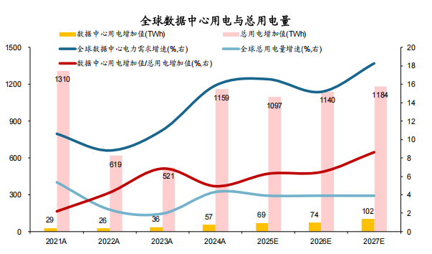
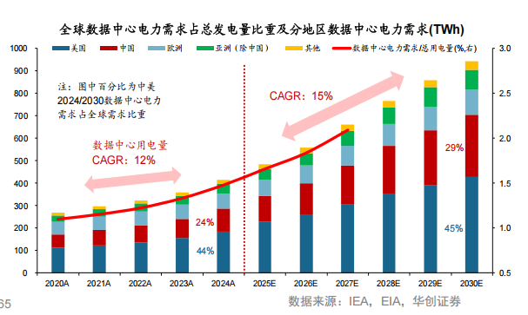
周期行业配置方向：关注创新带来新需求
• 以AI为代表的数据中心建设及过去几年新能源用电需求的提升，使得铜、有色等资源品需求出现明显增量，由此导致全球范围内的供需缺口进一
步放大。据据IEA和EIA数据，全球数据中心用电量增加值对总用电量增加值贡献将由24年的5%提升至27年的9%，数据中心用电占比将从24年 的1.4%提升至27年的2.1%。
• 能源（AI能源密集型）：电力——1、传统能源：煤炭、天然气；2、清洁能源：光伏、风电、核电、储能等。
• 原材料：硅（半导体芯片）、铜（芯片内部电路）、稀土（抛光液、永磁体）、小金属（镓、锗、铟）；
• 基建材料（数据中心厂房、变电站等）：钢铁、铝、建材等。
经传多赢资深投顾：吴镇鸿，投顾执业编号:A1120618120002;基金从业编号:A20250617005261风险提示：观点基于软件数据和理论模型分析，仅供参考，不构成买卖建议，市场有风险，投资需谨慎。基金的过往业绩并不预示其未来表现，基金管理人管理的其他基金的业绩并不构成基金业绩表现的保证。

Slide 21
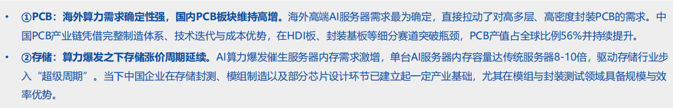
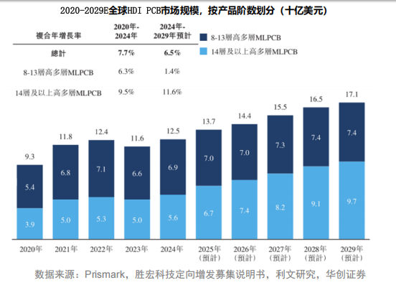
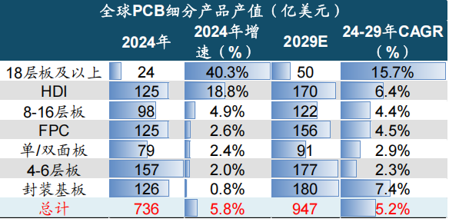
PCB-海外算力需求确定性强，存储-算力爆发下涨价延续
经传多赢资深投顾：吴镇鸿，投顾执业编号:A1120618120002;基金从业编号:A20250617005261风险提示：观点基于软件数据和理论模型分析，仅供参考，不构成买卖建议，市场有风险，投资需谨慎。基金的过往业绩并不预示其未来表现，基金管理人管理的其他基金的业绩并不构成基金业绩表现的保证。

Slide 22
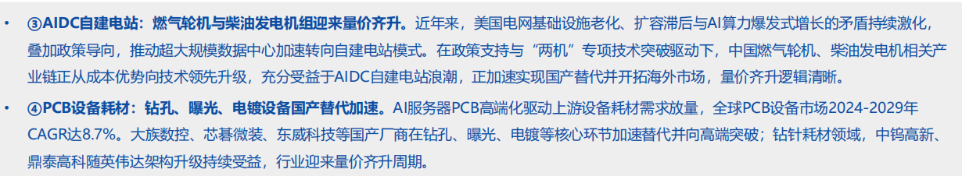
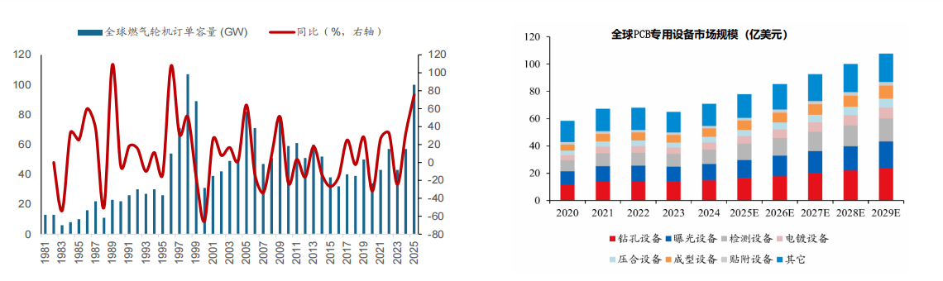
AIDC自建电站-量价齐升，PCB设备耗材-国产替代加速
数据来源：Thunder Said Energy，大族数控招股说明书转引
Prismark及灼识咨询，华创证券；注释：按设备类型及收入计入
经传多赢资深投顾：吴镇鸿，投顾执业编号:A1120618120002;基金从业编号:A20250617005261风险提示：观点基于软件数据和理论模型分析，仅供参考，不构成买卖建议，市场有风险，投资需谨慎。基金的过往业绩并不预示其未来表现，基金管理人管理的其他基金的业绩并不构成基金业绩表现的保证。

Slide 23
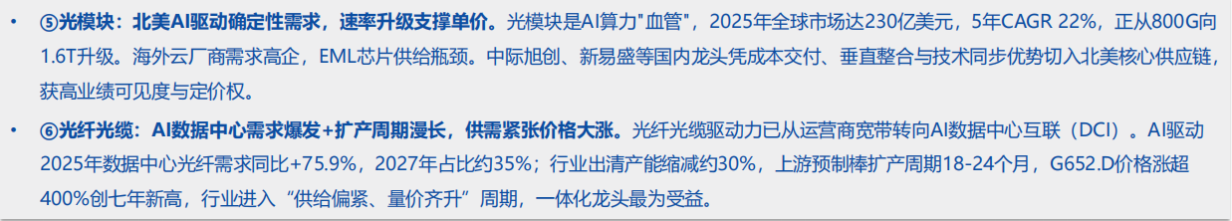
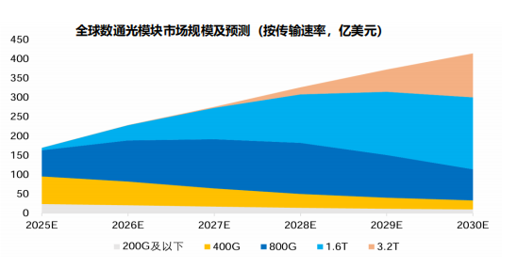
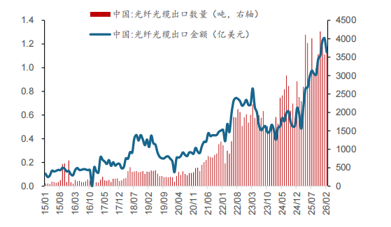
光模块-北美AI驱动需求，光纤光缆-供需紧张价格大涨
数据来源：中际旭创2025年报，
Lightcounting，Wind，华创证券
经传多赢资深投顾：吴镇鸿，投顾执业编号:A1120618120002;基金从业编号:A20250617005261风险提示：观点基于软件数据和理论模型分析，仅供参考，不构成买卖建议，市场有风险，投资需谨慎。基金的过往业绩并不预示其未来表现，基金管理人管理的其他基金的业绩并不构成基金业绩表现的保证。

Slide 24
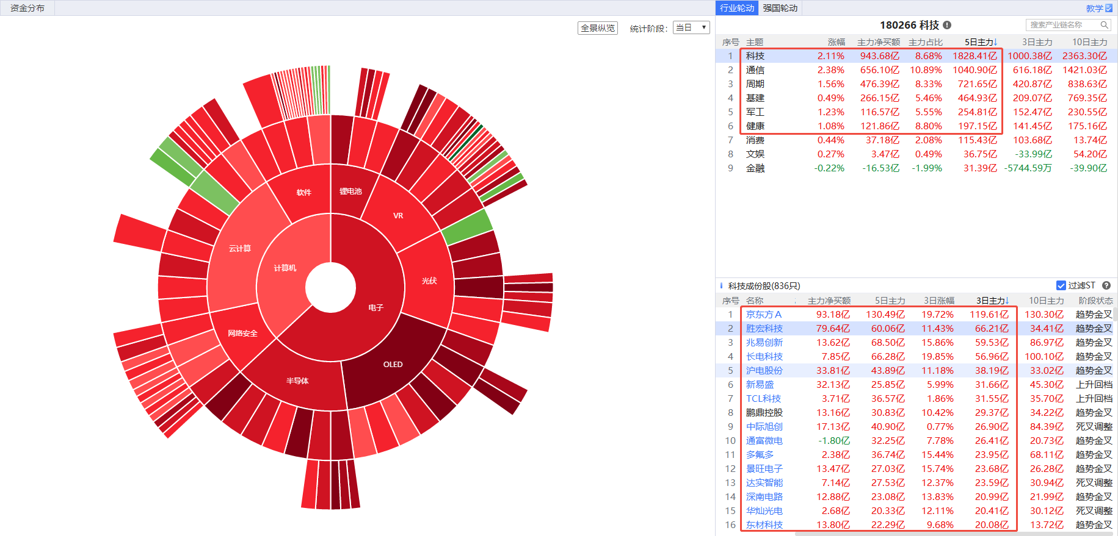
掘金行业方向
经传多赢资深投顾：吴镇鸿，投顾执业编号:A1120618120002;基金从业编号:A20250617005261风险提示：观点基于软件数据和理论模型分析，仅供参考，不构成买卖建议，市场有风险，投资需谨慎。基金的过往业绩并不预示其未来表现，基金管理人管理的其他基金的业绩并不构成基金业绩表现的保证。

Slide 25
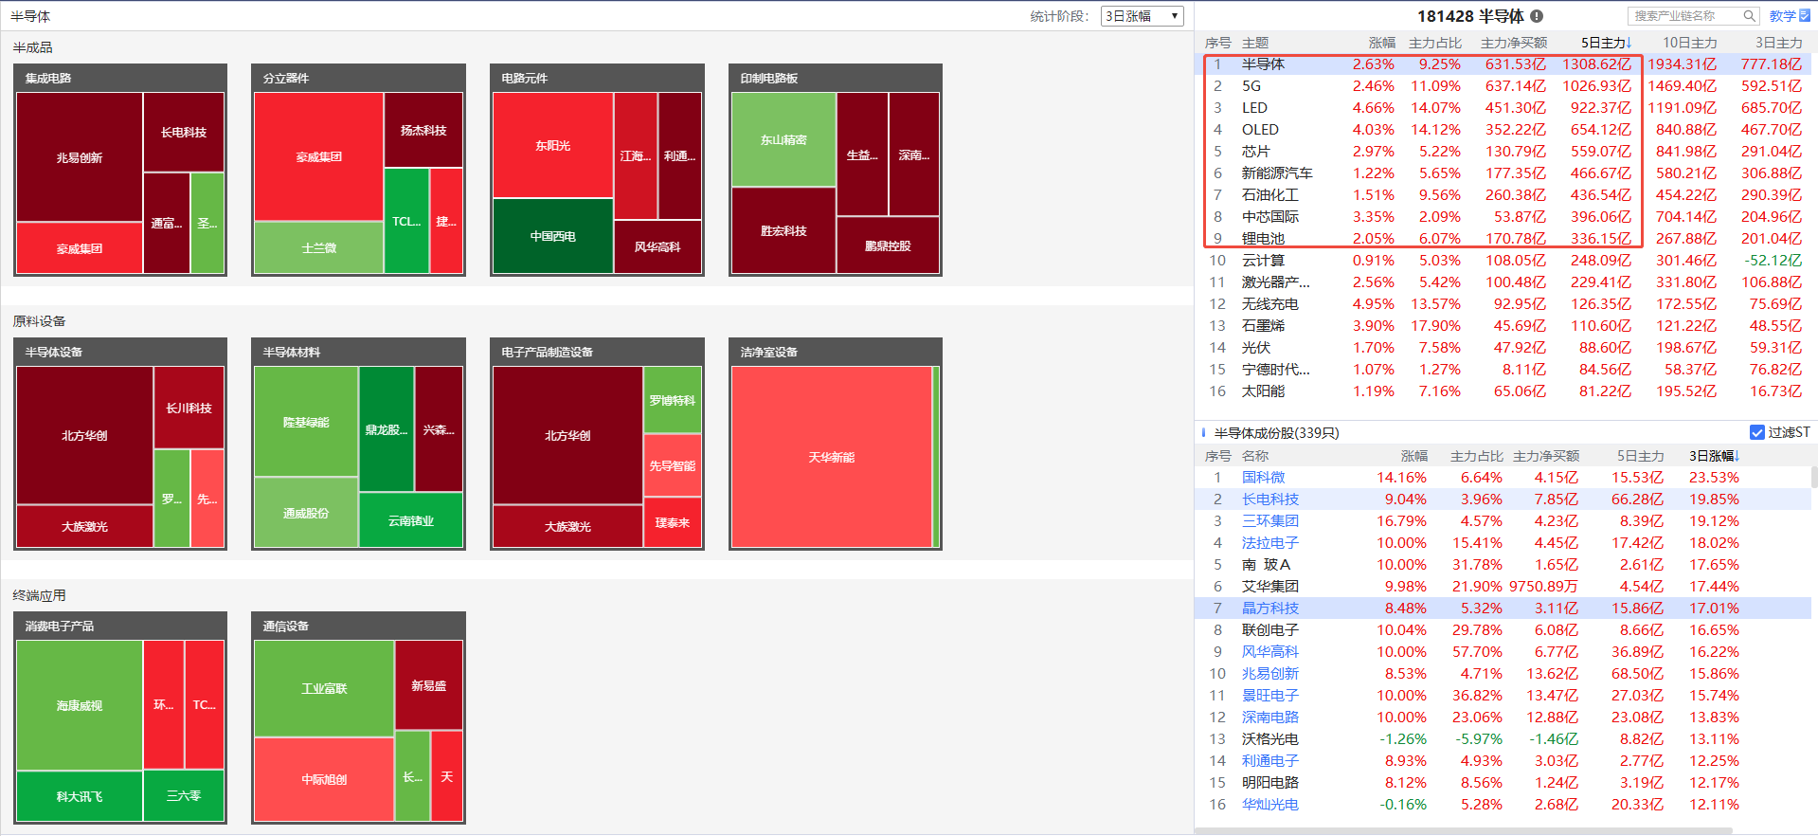
产业链传导寻双B牛
经传多赢资深投顾：吴镇鸿，投顾执业编号:A1120618120002;基金从业编号:A20250617005261风险提示：观点基于软件数据和理论模型分析，仅供参考，不构成买卖建议，市场有风险，投资需谨慎。基金的过往业绩并不预示其未来表现，基金管理人管理的其他基金的业绩并不构成基金业绩表现的保证。

Slide 26
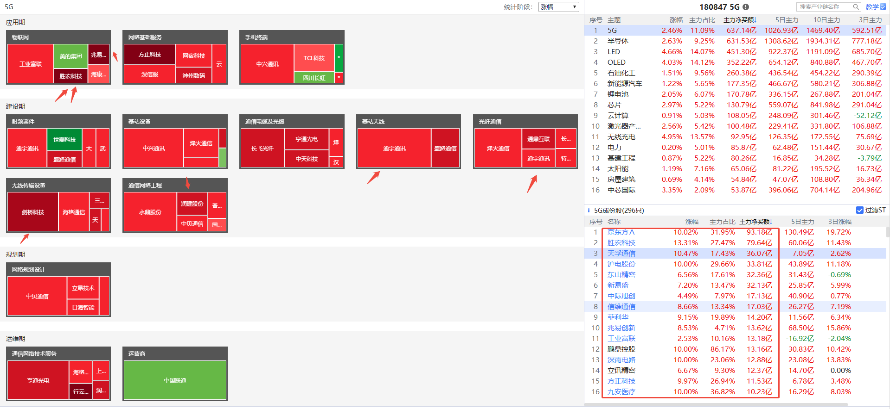
产业链传导寻双B牛
经传多赢资深投顾：吴镇鸿，投顾执业编号:A1120618120002;基金从业编号:A20250617005261风险提示：观点基于软件数据和理论模型分析，仅供参考，不构成买卖建议，市场有风险，投资需谨慎。基金的过往业绩并不预示其未来表现，基金管理人管理的其他基金的业绩并不构成基金业绩表现的保证。

Slide 27
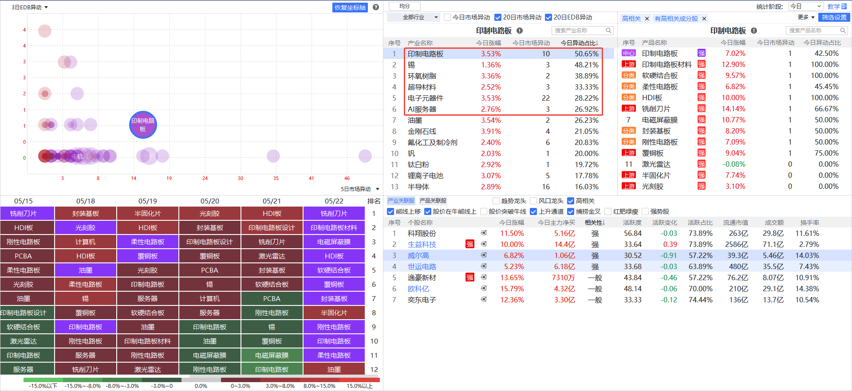
AI猎手：产品异动挖掘绩优控盘双紫牛
经传多赢资深投顾：吴镇鸿，投顾执业编号:A1120618120002;基金从业编号:A20250617005261风险提示：观点基于软件数据和理论模型分析，仅供参考，不构成买卖建议，市场有风险，投资需谨慎。基金的过往业绩并不预示其未来表现，基金管理人管理的其他基金的业绩并不构成基金业绩表现的保证。

Slide 28
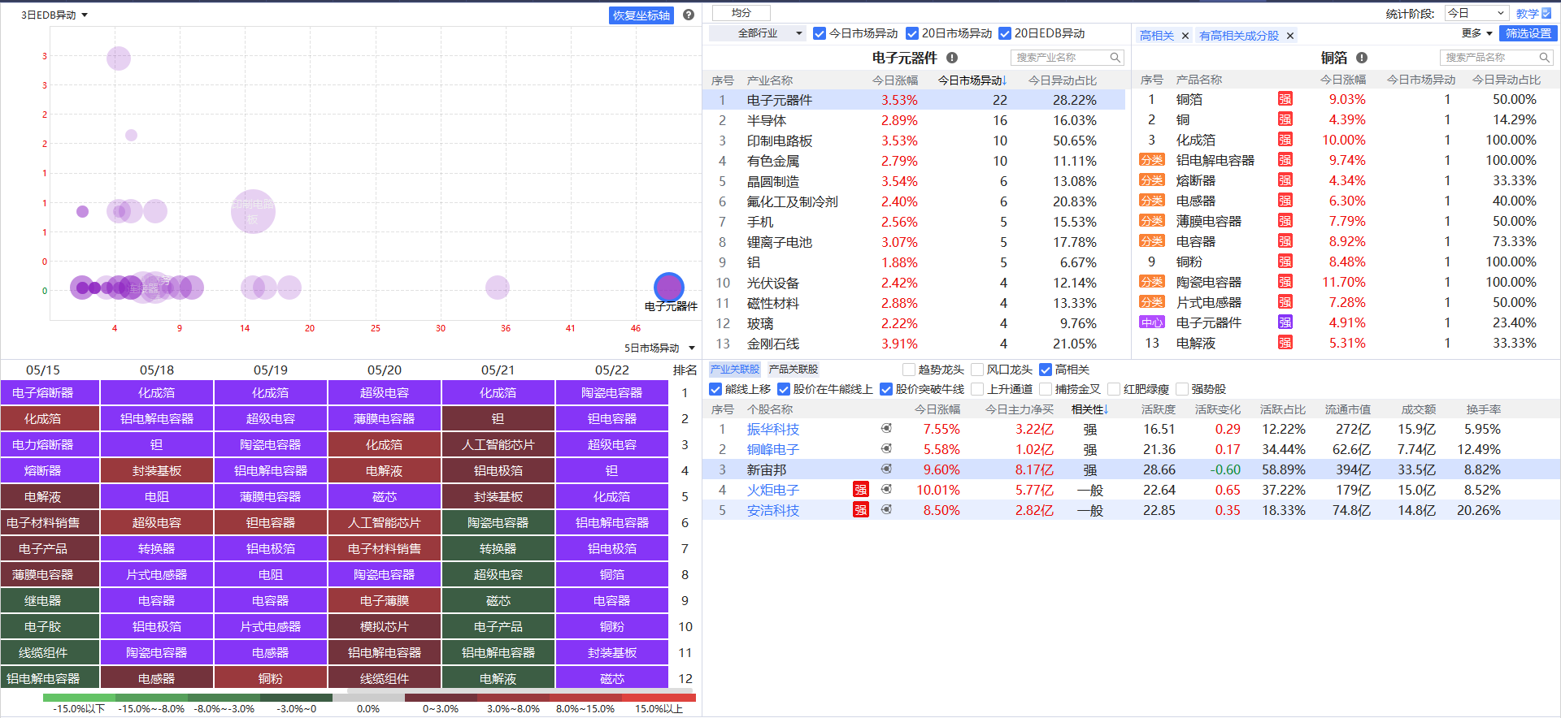
AI猎手：产品异动挖掘绩优控盘双紫牛
经传多赢资深投顾：吴镇鸿，投顾执业编号:A1120618120002;基金从业编号:A20250617005261风险提示：观点基于软件数据和理论模型分析，仅供参考，不构成买卖建议，市场有风险，投资需谨慎。基金的过往业绩并不预示其未来表现，基金管理人管理的其他基金的业绩并不构成基金业绩表现的保证。

Slide 29
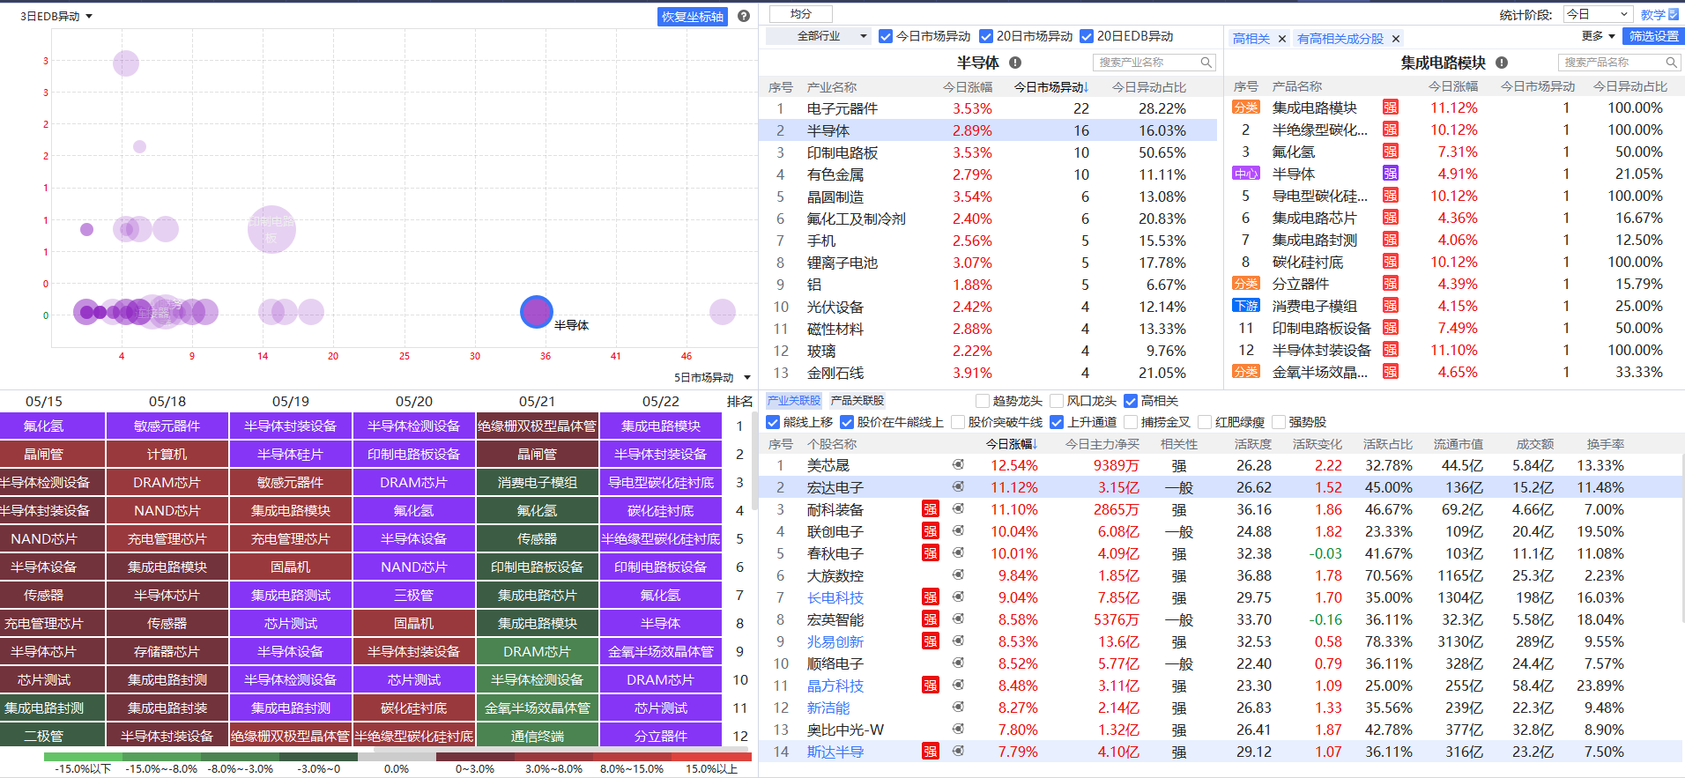
AI猎手：产品异动挖掘绩优控盘双紫牛
经传多赢资深投顾：吴镇鸿，投顾执业编号:A1120618120002;基金从业编号:A20250617005261风险提示：观点基于软件数据和理论模型分析，仅供参考，不构成买卖建议，市场有风险，投资需谨慎。基金的过往业绩并不预示其未来表现，基金管理人管理的其他基金的业绩并不构成基金业绩表现的保证。

Slide 30
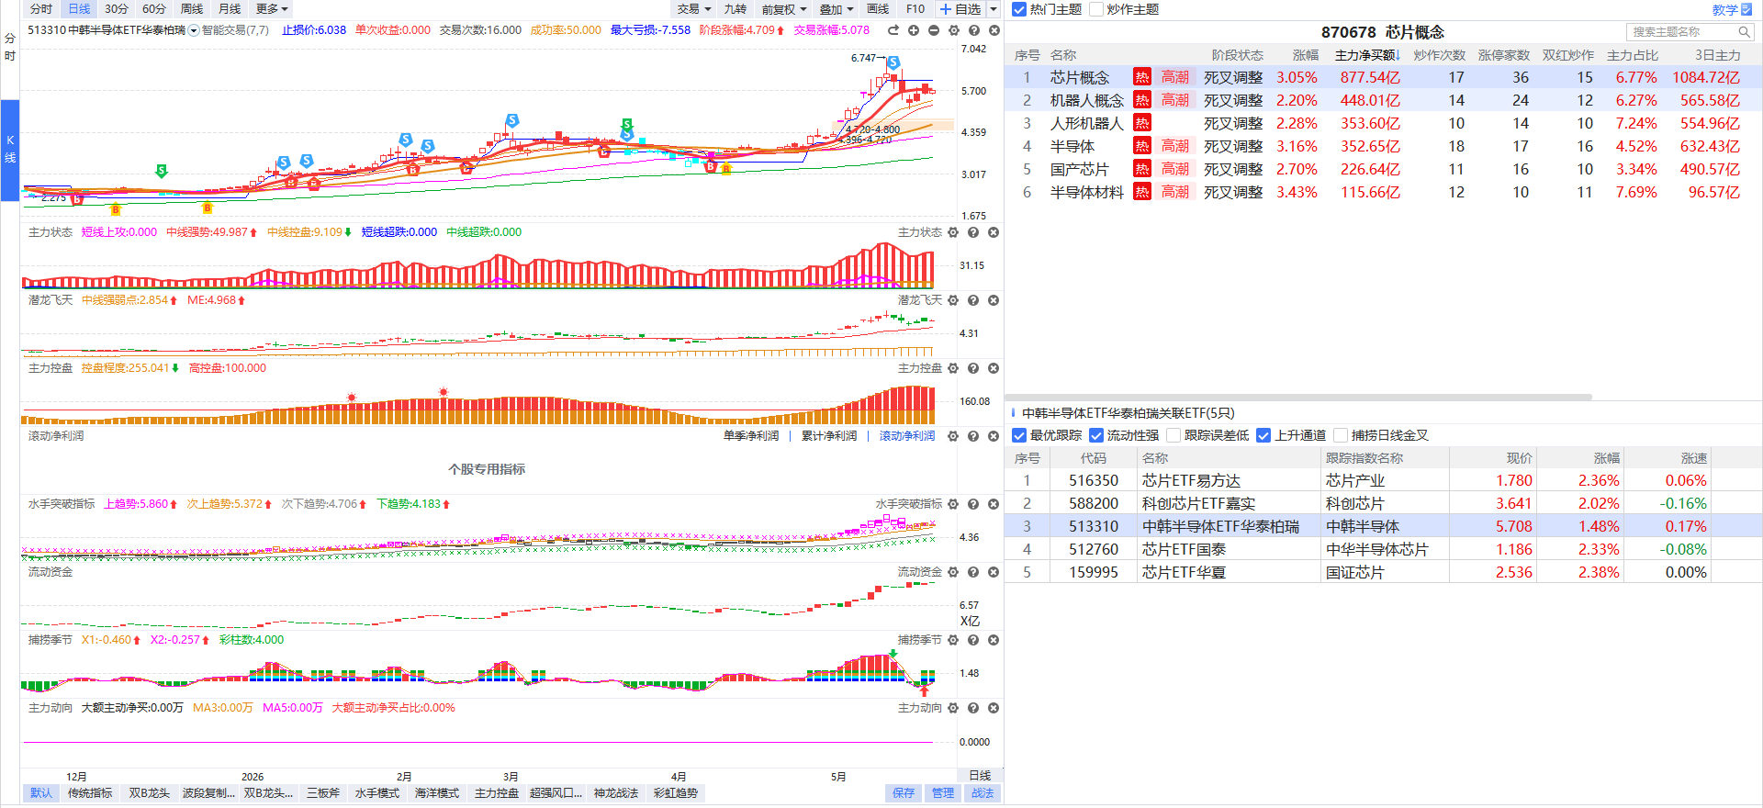
策略猎手：ETF决策定乾坤！
经传多赢资深投顾：吴镇鸿，投顾执业编号:A1120618120002;基金从业编号:A20250617005261风险提示：观点基于软件数据和理论模型分析，仅供参考，不构成买卖建议，市场有风险，投资需谨慎。基金的过往业绩并不预示其未来表现，基金管理人管理的其他基金的业绩并不构成基金业绩表现的保证。

Slide 31
PART 04
绩优为王，行动至上

Slide 32
当下最好的投资策略
绩优为王
低估加成长是核心
底部双B做起
控盘双紫出击
低位有空间，趋势当先
中期+短期资金活跃
经传多赢资深投顾：吴镇鸿，投顾执业编号:A1120618120002;基金从业编号:A20250617005261风险提示：观点基于软件数据和理论模型分析，仅供参考，不构成买卖建议，市场有风险，投资需谨慎。基金的过往业绩并不预示其未来表现，基金管理人管理的其他基金的业绩并不构成基金业绩表现的保证。

Slide 33
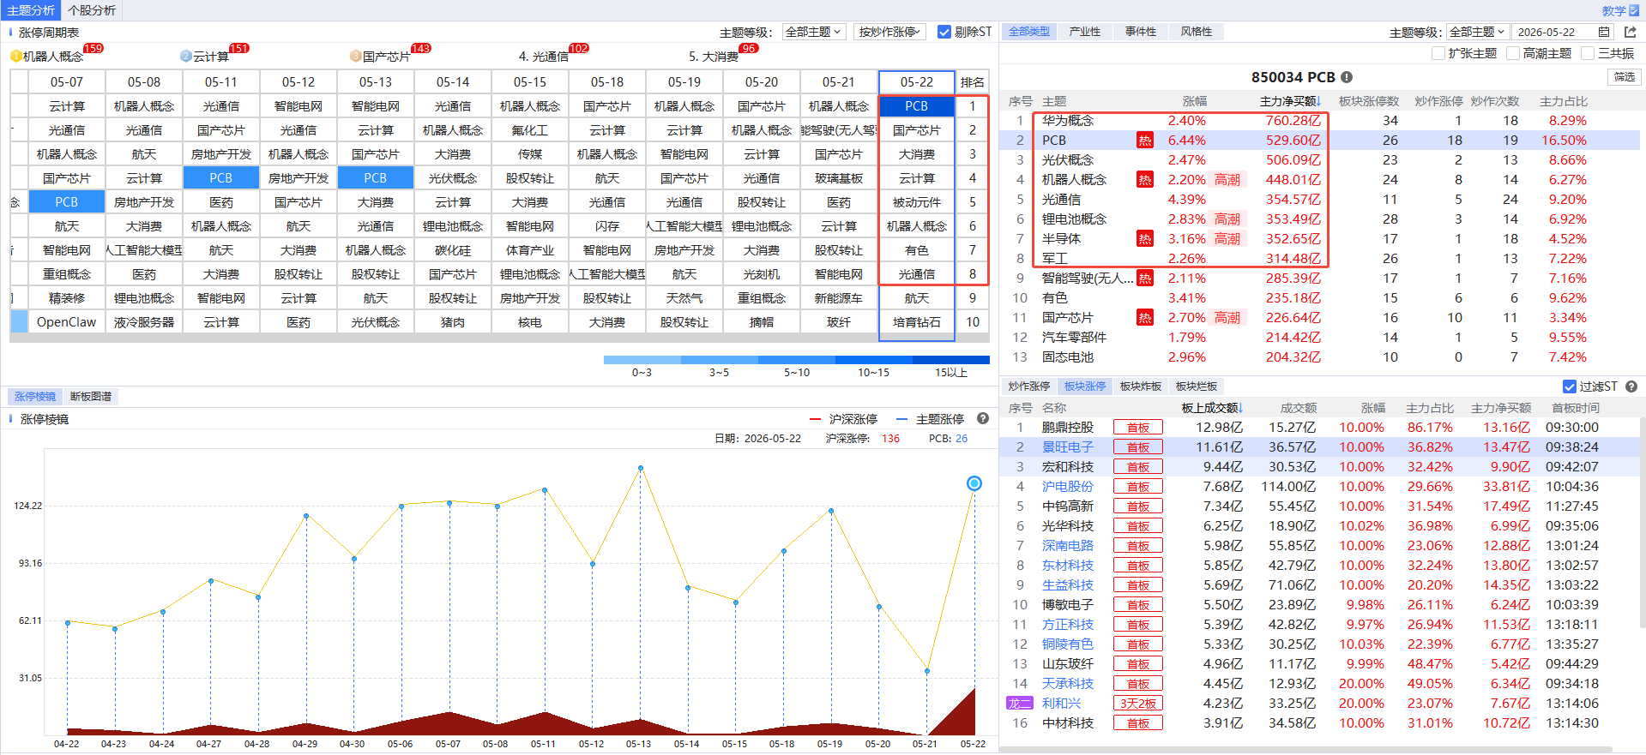
把心打开，跟对主题是最重要的
经传多赢资深投顾：吴镇鸿，投顾执业编号:A1120618120002;基金从业编号:A20250617005261风险提示：观点基于软件数据和理论模型分析，仅供参考，不构成买卖建议，市场有风险，投资需谨慎。基金的过往业绩并不预示其未来表现，基金管理人管理的其他基金的业绩并不构成基金业绩表现的保证。

Slide 34
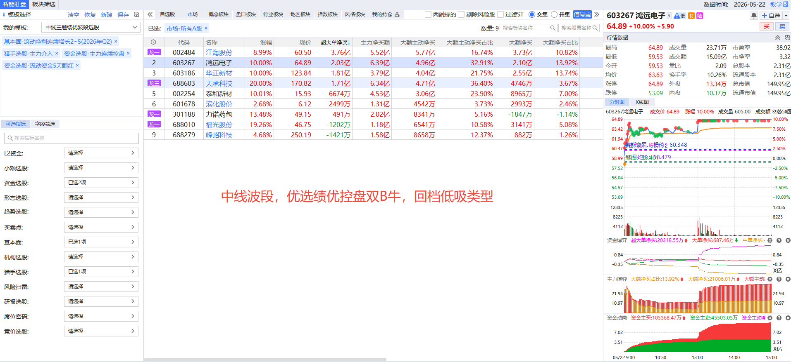
当下最好的选股思路：绩优控盘双B牛
经传多赢资深投顾：吴镇鸿，投顾执业编号:A1120618120002;基金从业编号:A20250617005261风险提示：观点基于软件数据和理论模型分析，仅供参考，不构成买卖建议，市场有风险，投资需谨慎。基金的过往业绩并不预示其未来表现，基金管理人管理的其他基金的业绩并不构成基金业绩表现的保证。

Slide 35
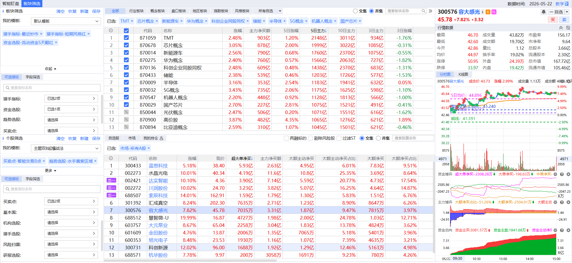
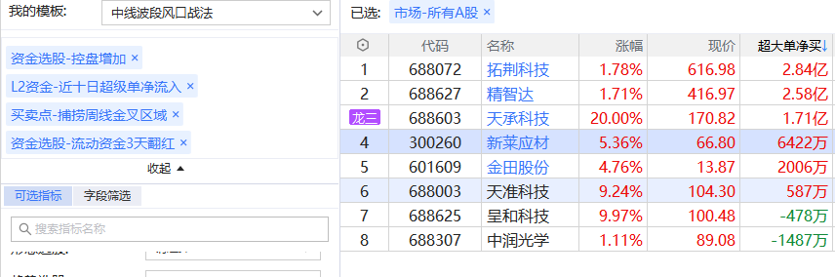
跟对主题，绩优有主力，回档低吸
经传多赢资深投顾：吴镇鸿，投顾执业编号:A1120618120002;基金从业编号:A20250617005261风险提示：观点基于软件数据和理论模型分析，仅供参考，不构成买卖建议，市场有风险，投资需谨慎。基金的过往业绩并不预示其未来表现，基金管理人管理的其他基金的业绩并不构成基金业绩表现的保证。

Slide 36
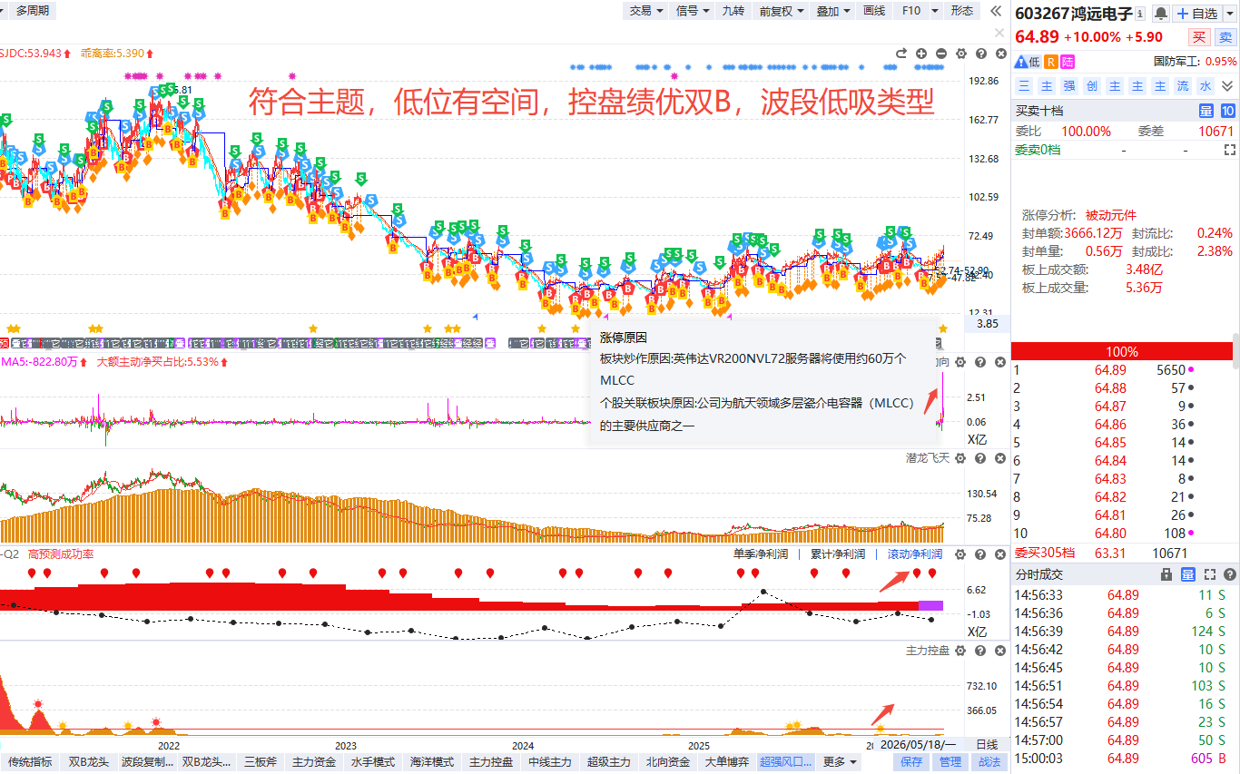
未来空间，赢在底部绩优双B牛
经传多赢资深投顾：吴镇鸿，投顾执业编号:A1120618120002;基金从业编号:A20250617005261风险提示：观点基于软件数据和理论模型分析，仅供参考，不构成买卖建议，市场有风险，投资需谨慎。基金的过往业绩并不预示其未来表现，基金管理人管理的其他基金的业绩并不构成基金业绩表现的保证。

Slide 37
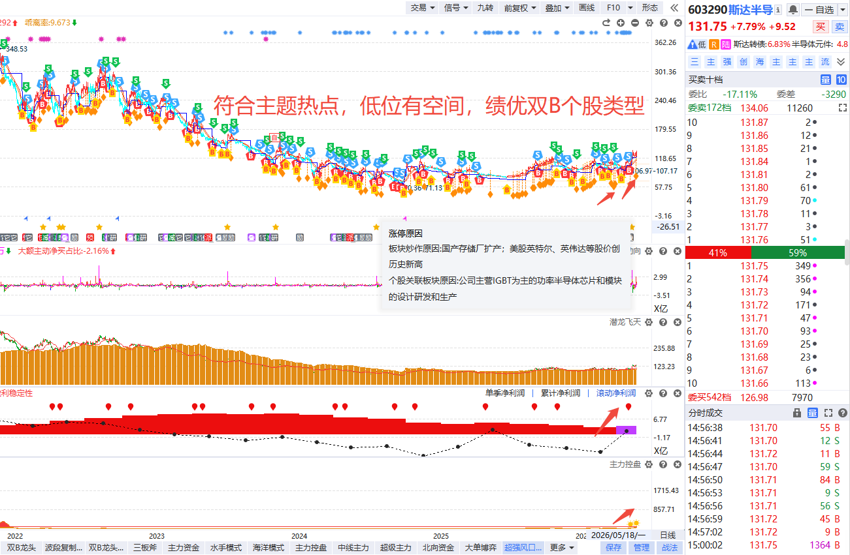
未来空间，赢在底部绩优双B牛
经传多赢资深投顾：吴镇鸿，投顾执业编号:A1120618120002;基金从业编号:A20250617005261风险提示：观点基于软件数据和理论模型分析，仅供参考，不构成买卖建议，市场有风险，投资需谨慎。基金的过往业绩并不预示其未来表现，基金管理人管理的其他基金的业绩并不构成基金业绩表现的保证。

Slide 38
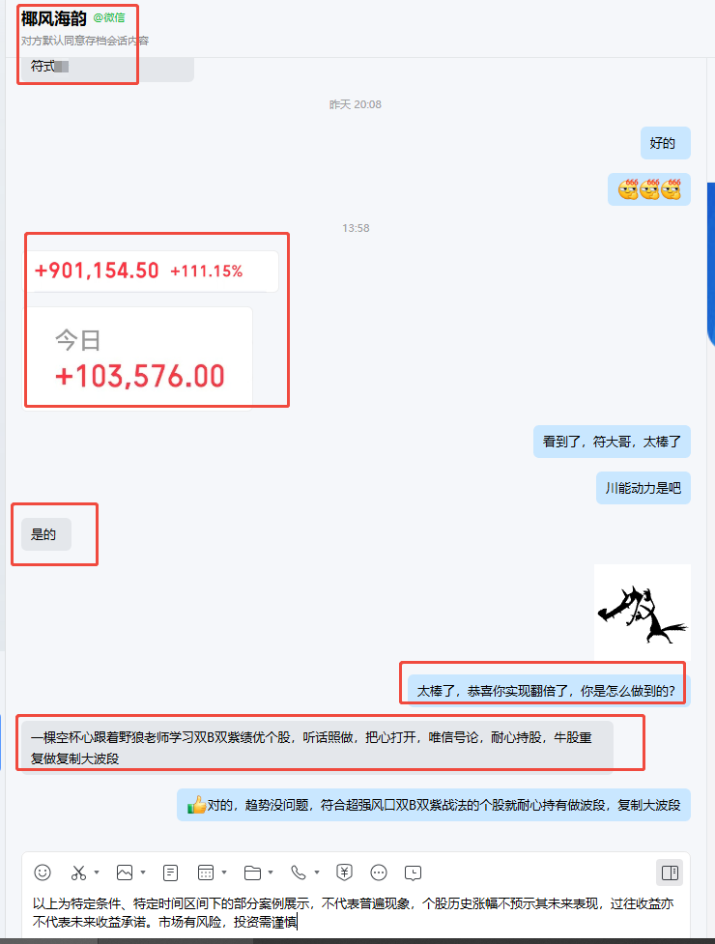
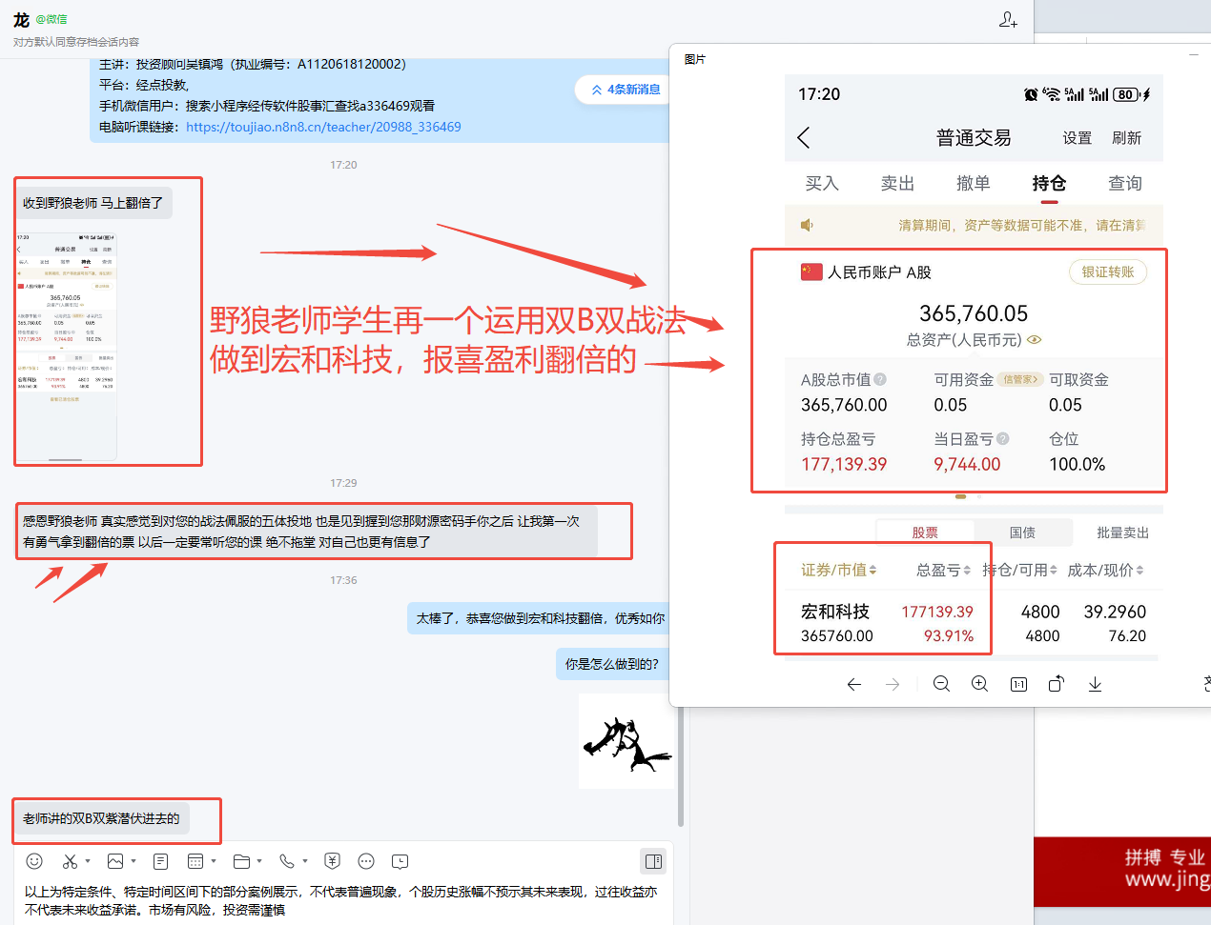
把心打开，学会跟就是一种幸福！
经传多赢资深投顾：吴镇鸿，投顾执业编号:A1120618120002;基金从业编号:A20250617005261风险提示：观点基于软件数据和理论模型分析，仅供参考，不构成买卖建议，市场有风险，投资需谨慎。基金的过往业绩并不预示其未来表现，基金管理人管理的其他基金的业绩并不构成基金业绩表现的保证。

Slide 39
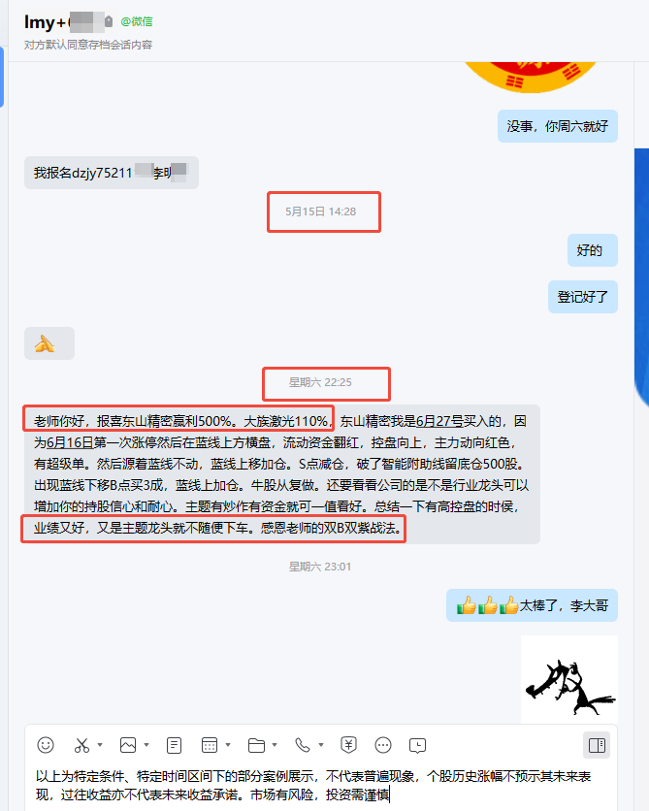
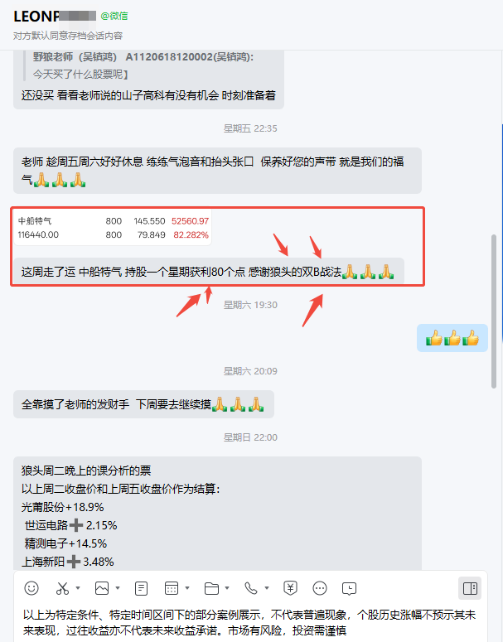
把心打开，学会跟就是一种幸福！
经传多赢资深投顾：吴镇鸿，投顾执业编号:A1120618120002;基金从业编号:A20250617005261风险提示：观点基于软件数据和理论模型分析，仅供参考，不构成买卖建议，市场有风险，投资需谨慎。基金的过往业绩并不预示其未来表现，基金管理人管理的其他基金的业绩并不构成基金业绩表现的保证。

Slide 40
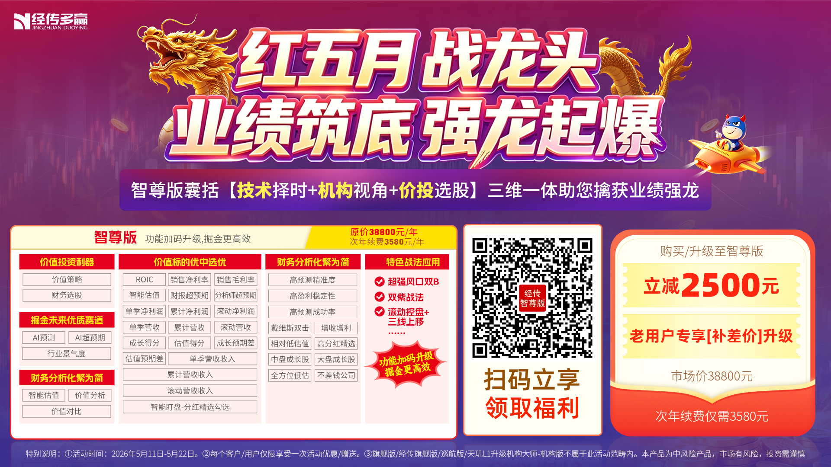
经传多赢资深投顾：吴镇鸿，投顾执业编号:A1120618120002;基金从业编号:A20250617005261风险提示：观点基于软件数据和理论模型分析，仅供参考，不构成买卖建议，市场有风险，投资需谨慎。基金的过往业绩并不预示其未来表现，基金管理人管理的其他基金的业绩并不构成基金业绩表现的保证。

Slide 41

经传多赢资深投顾：吴镇鸿，投顾执业编号:A1120618120002;基金从业编号:A20250617005261风险提示：观点基于软件数据和理论模型分析，仅供参考，不构成买卖建议，市场有风险，投资需谨慎。基金的过往业绩并不预示其未来表现，基金管理人管理的其他基金的业绩并不构成基金业绩表现的保证。

Slide 42

经传多赢资深投顾：吴镇鸿，投顾执业编号:A1120618120002;基金从业编号:A20250617005261风险提示：观点基于软件数据和理论模型分析，仅供参考，不构成买卖建议，市场有风险，投资需谨慎。基金的过往业绩并不预示其未来表现，基金管理人管理的其他基金的业绩并不构成基金业绩表现的保证。

Slide 43
